Slide 1
PROGRAMA DE INDUCCION Y RE-INDUCCION ASAMBLEA DEPARTAMENTAL DE SANTANDER
ING. ESP. CESAR TORRES LESMES
DIRECTOR ASESOR HSE - SST
ESP. SEGURIDAD Y SALUD EN EL TRABAJO
MAGISTER EN ENERGIAS RENOVABLES Y PROYECTOS ENERGETICOS
AUDITOR SISTEMAS DE GESTION DE SEGURIDAD VIAL

Slide 2
POLITICAS EN SST DE LA ORGANIZACION
ING. ESP. CESAR TORRES LESMES
DIRECTOR ASESOR HSE - SST
ESP. SEGURIDAD Y SALUD EN EL TRABAJO
MAGISTER EN ENERGIAS RENOVABLES Y PROYECTOS ENERGETICOS
AUDITOR SISTEMAS DE GESTION DE SEGURIDAD VIAL

Slide 3

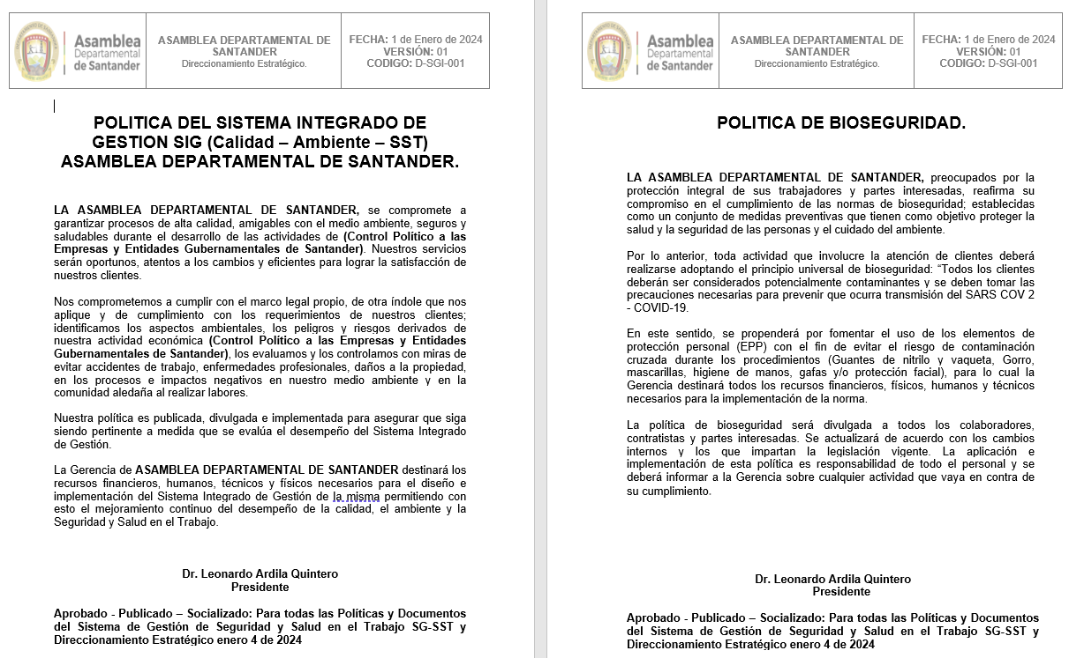

Slide 4
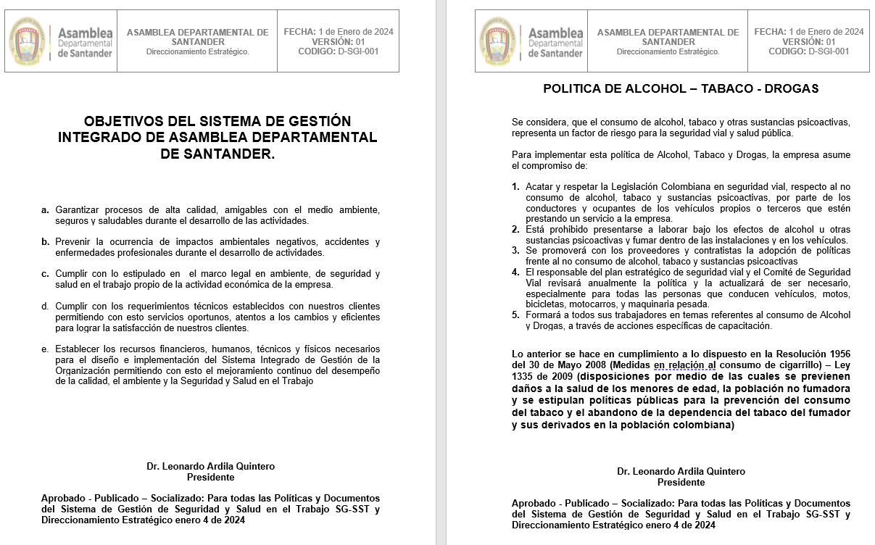

Slide 5
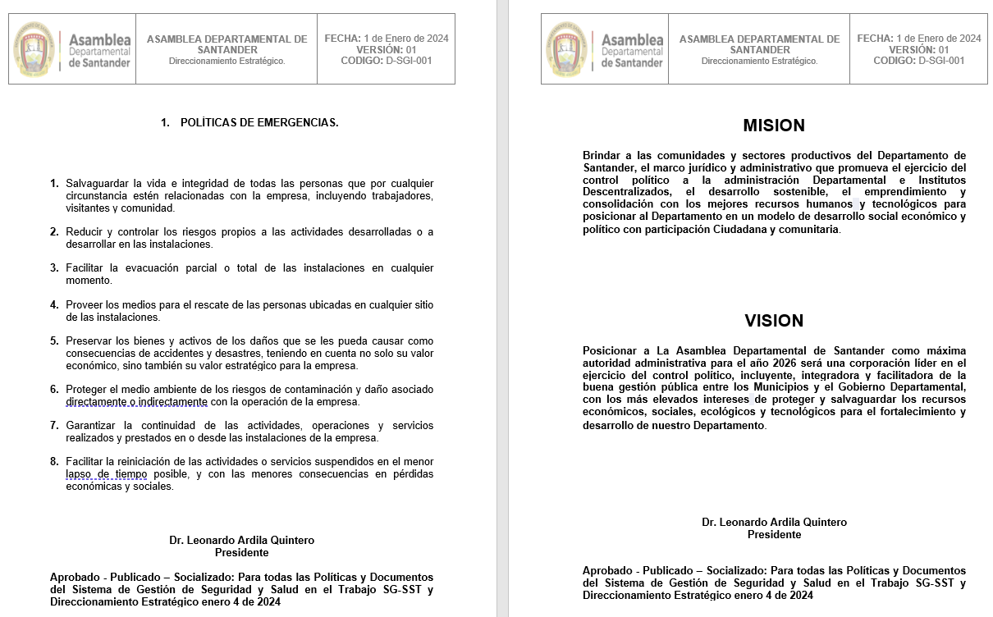

Slide 6
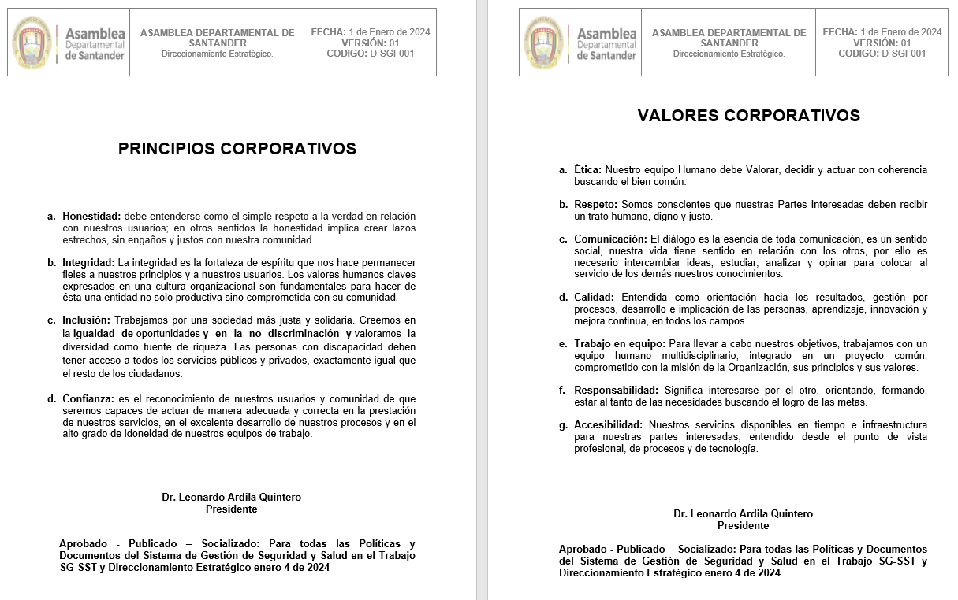

Slide 7
COPASST – COLAB - OTROS
ING. ESP. CESAR TORRES LESMES
DIRECTOR ASESOR HSE - SST
ESP. SEGURIDAD Y SALUD EN EL TRABAJO
MAGISTER EN ENERGIAS RENOVABLES Y PROYECTOS ENERGETICOS
AUDITOR SISTEMAS DE GESTION DE SEGURIDAD VIAL

Slide 8
COPASST
Es el Comité Paritario de Seguridad y Salud en el Trabajo que constituye un medio importante para promocionar la Salud laboral en todos los niveles de la empresa, buscar acuerdos con las directivas y responsables del Sistema de Gestión de Seguridad y Salud en el Trabajo en función del logro de metas y objetivos concretos, divulgar y sustentar prácticas saludables y motivar la adquisición de hábitos seguros.
Objetivos del COPASST
Velar por el cumplimento del SG-SST implementado en la institución.
Generar una cultura de auto-cuidado y de mejoramiento continuo en la calidad de vida de cada uno de los empleados de la empresa.
Realizar actividades de promoción, prevención, capacitación y entrenamiento a directivos, miembros del comité y empleados en general.
Generar estrategias que permitan la efectiva divulgación y circulación de lecciones aprendidas orientadas al auto mejoramiento.
Participar activamente en la investigación de accidentes e incidentes de trabajo, inspecciones de seguridad y planes de emergencia que permitan la identificación del riesgo, apoyados de una comunicación efectiva y asertiva.
Ser voceros de las inquietudes de los trabajadores respecto a la Seguridad y Salud en el Trabajo -SST

Slide 9
COLAB
El Comité de Convivencia Laboral tiene por objeto prevenir las conductas de acoso laboral y atenderlas en caso de presentarse. El Comité procurará promover relaciones laborales propicias para la salud mental y el respeto a la dignidad de los empleados de todos los niveles jerárquicos de la EMPRESA, mediante estrategias de promoción, prevención e intervención para la resolución de conflictos, es de esta manera como desarrollará actividades de sensibilización, capacitación y vigilancia periódica.
Objetivos del COPASST
Recibir y dar trámite a las quejas presentadas en las que se describan situaciones que puedan constituir acoso laboral, así como las pruebas que las soportan.
Examinar de manera confidencial los casos específicos o puntuales en los que se formule queja o reclamo, que pudieran tipificar conductas o circunstancias de acoso laboral, al interior de la empresa.
Escuchar a las partes involucradas de manera individual sobre los hechos que dieron lugar a la queja.
Adelantar reuniones con el fin de crear un espacio de diálogo entre las partes involucradas, promoviendo compromisos mutuos para llegar a una solución efectiva de las controversias.
Formular un plan de mejora concertado entre las partes, para construir, renovar y promover la convivencia laboral, garantizando en todos los casos el principio de la confidencialidad.
Hacer seguimiento a los compromisos adquiridos por las partes involucradas en la queja, verificando su cumplimiento de acuerdo con lo pactado.
En aquellos casos en que no se llegue a un acuerdo entre las partes, no se cumplan las recomendaciones formuladas o la conducta persista, el Comité de Convivencia Laboral, deberá remitir la queja al Ministerio de Trabajo.

Slide 10
¿Cómo Reportar un Accidente Laboral?
Del reporte adecuado y oportuno de los accidentes, depende que la ARL brinde la atención requerida y la cobertura de las prestaciones asistenciales y económicas, que se deriven de estos accidentes.
PASOS
El trabajador accidentado debe recibir oportunamente la atención necesaria, diríjase a las oficinas de primeros auxilios de la institución o acuda a un brigadista.
Reporte el evento al jefe inmediato o al encargado, y al área de Seguridad y Salud en el Trabajo dentro de las 24 horas siguientes. Detalle muy bien la información del evento ocurrido. Responda de forma tranquila y veraz las preguntas que se le formularan.
El Director HSE-SST reportará de forma temporal – vía telefónica – a la ARL POSITIVA: 01 8000 111 170 a nivel nacional y 601 3307000 en Bogotá. lo sucedido.
La empresa te pide comunícate a los siguientes contactos:
Nombres y apellidos: Ing, César Augusto Torres Lesmes
Celular: 302-2429942
Correo: cesartorr@hotmail.com

Slide 11
¿Cómo Reportar una Enfermedad Laboral?
El trabajador debe dirigirse al hospital o clínica adscrita a su EPS, en donde el médico tratante le diagnosticó una posible enfermedad laboral, efectuando la remisión médica a Riesgos Laborales para su evaluación y valoración. La calificación de la enfermedad laboral será determinada, en primera instancia, por el médico tratante que atiende al afiliado.
Luego de diagnosticada, la empresa enviará el Reporte de la Enfermedad Laboral a la Administradora de Riesgos Laborales (ARL) y a la Entidad Promotora de Salud (EPS), en forma simultánea, dentro de los dos (2) días hábiles siguientes al diagnóstico de la enfermedad. La copia de este reporte deberá entregarse al trabajador.

Slide 12
Procesos de formación y entrenamiento
Ley 9 de 1979
Artículo 53 de la Constitución Política de Colombia de 1991.
Decreto 1072 de 2015
Resolución 0312 de 2019.
El cronograma de capacitación se establece inicialmente con base en la Identificación de Peligros y Riesgos que se realiza para los campos operativos y el área administrativa. De igual forma la definición de las necesidades de capacitación se da por resultados de los programas implementados, los cuales pueden sugerir entrenamiento o re-entrenamiento del personal en un tema específico. Otra forma de determinar las necesidades de capacitación es por medio de las acciones correctivas sugeridas luego de la ocurrencia de un evento de incidente/accidente, el cual puede llegar a sugerir la profundización en un tema.

Slide 13
Procesos de formación y entrenamiento
El contenido del programa considerará como mínimo lo siguiente:
Generalidades de la empresa
Aspectos de Seguridad, Salud Ocupacional y Ambiente
Políticas
Reglamento de Higiene y Seguridad Industrial
Reglamento Interno de Trabajo
Vigía de Salud Ocupacional
Plan de emergencias
COPASST
Factores de riesgo inherentes al cargo
Aspectos e impactos ambientales

Slide 14
Riesgos y Peligros
¿Qué diferencia existe entre un peligro y un riesgo?
¿Por qué Identificar los Riesgos y Peligros?
¿Qué son tareas Críticas?
¿Qué son actividades de alto riesgo?
¿Qué es el análisis de riesgos y peligros?
¿Cuáles son los riesgos y peligros en nuestros puestos de trabajo?
¿Debo notificar situaciones de riesgo?
¿Qué debo hacer en caso de un accidente laboral?
¿Debo reportar los accidentes laborales?
¿Qué plazo tengo para reportar un accidente laboral?
¿Debo cumplir con los estandares de SST?
¿Qué es un acto y una condición insegura?

Slide 15
Emergencias y Desastres
¿Qué diferencia existe entre una emergencia y un desastre?
¿Por qué Identificar las amenazas?
¿Qué es la vulnerabilidad empresarial?
¿Cómo se evalúan las amenas la vulnerabilidad empresarial?
¿Qué es el Plan de emergencias y desastres?
¿Qué es el plan de contingencias de la empresa?
¿Qué es un Brigadistas de emergencias?
¿Cuántas clases de brigadas existen?
¿Cómo puedo ser brigadista?
¿Cuáles son las responsabilidades de un brigadista de emergencias?
¿Cómo saber, cuando debo evacuar las instalaciones de la empresa?
¿Cómo se cuando debo reiniciar labores después de una emergencia?

Slide 16
Sub-programas del SGSST
Medicina Preventiva
Medicina del Trabajo
Seguridad Industrial
Higiene Industrial

Slide 17

Gracias y Bendiciones

